Slide 1
Semantisatieverhaal AA:
Zoals jullie misschien wel weten is lang geleden, ver terug in de tijd, een heel beroemd schip vergaan: de Titanic. Het wrak van de Titanic ligt al meer dan 100 jaar op de bodem van de zee. In heel diep (meer dan 3000 meter) en heel troebel water. Zo noem je water waar je niet doorheen kunt kijken. Er bestaan, er zijn, nog steeds mensen die het wrak van dit beroemde schip wel eens een keer zelf willen zien. Zo was er deze zomer in Amerika een groepje rijke toeristen dat met een speciale onderzeeër (de Titan) naar het wrak van de Titanic afdaalde. De toerist is iemand die reist om dat hij of zij het leuk vindt. De kleine onderzeeër werd tijdens de reis in de gaten gehouden door een boot die op hen wachtte. Maar al na anderhalf uur hoorden zij geen geluiden meer van de onderzeeër. De mensen op de boot besloten al snel een zoektocht te starten. De zoektocht is een soort reis die je maakt om iets of iemand te zoeken. Toen ze meer dan 5 dagen gezocht hadden met boten, vliegtuigen en onderwater-robots stopten ze met de zoektocht. Iedereen begreep dat ze de kleine onderzeeër nooit meer terug zouden vinden. Ook begrepen ze direct dat de passagiers de reis naar de Titanic waarschijnlijk, bijna zeker, niet overleefd hadden. Na een paar dagen vonden ze stukken van de onderzeeër. Maar de mensen zijn nog steeds verdwenen. Wat zal de familie van de passagiers verdrietig zijn, omdat ze nu de mensen van wie ze houden niet kunnen begraven. Zo noem je het als je iemand die dood is in een kist onder de aarde stopt. Wie van jullie zou ook wel eens een reisje in een onderzeeër durven maken? De link naar het filmpje van het Jeugdjournaal vind je in de laatste dia.
AA
Notes:
Woordenoverzicht
bestaan: er zijn
de zoektocht: een soort reis die je maakt om iets of iemand te zoeken
troebel: waar je niet doorheen kunt kijken
de toerist: iemand die reist omdat hij of zij het leuk vindt
lang geleden: ver terug in de tijd
begraven: iemand die dood is in een kist onder de aarde stoppen
waarschijnlijk: bijna zeker

Slide 2
Gerarda Das
Marjan ter Harmsel
Mandy Routledge
Francis Vrielink
Week 35 – 29 augustus 2023
Niveau AA

Slide 3
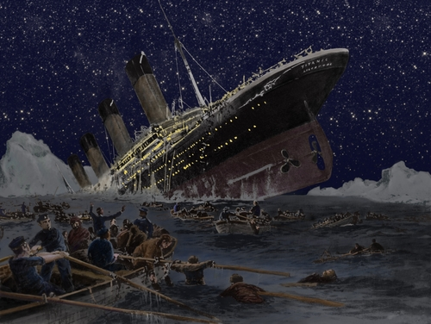
lang geleden
1912

Slide 4
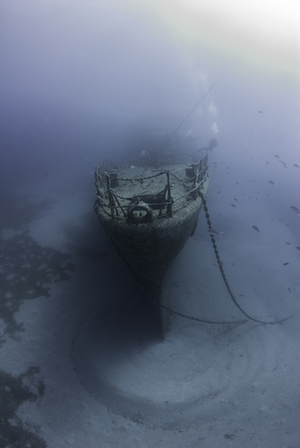
troebel

Slide 5
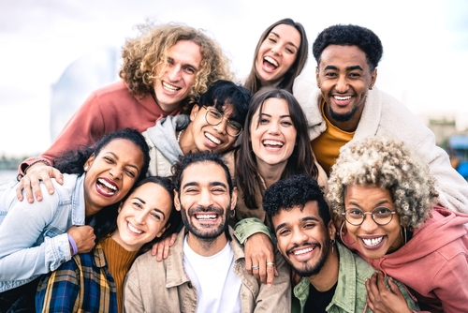
bestaan
Wij willen het wrak van de Titanic zien!

Slide 6
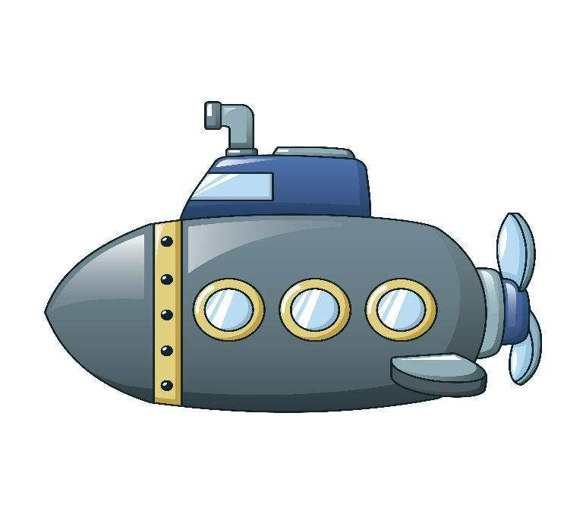
de toerist

Slide 7
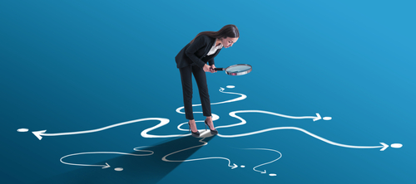
de zoektocht

Slide 8
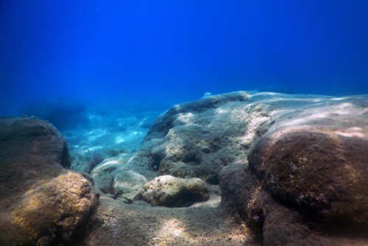
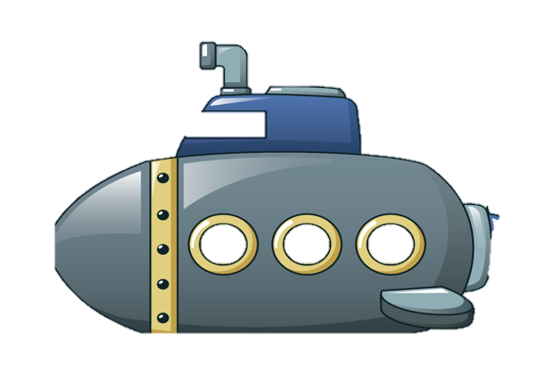
waarschijnlijk
?

Slide 9
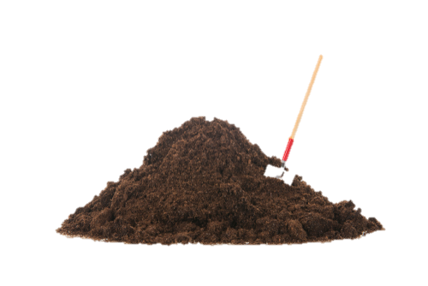
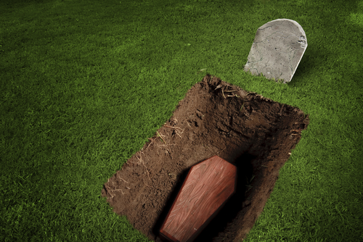
begraven
https://www.youtube.com/watch?v=DNqD-WNVPPc

Slide 10
Op de woordmuur:

Slide 11
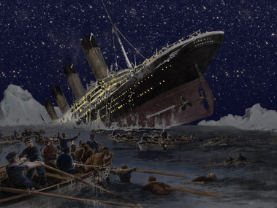
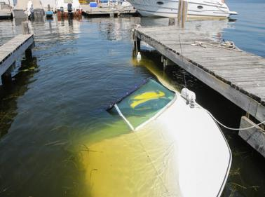
lang
geleden
onlangs
= ver terug in de tijd
De Titanic is lang geleden op een ijsberg gevaren.
= korte tijd geleden
De boot is onlangs tijdens het noodweer gezonken.
1912
2022

Slide 12
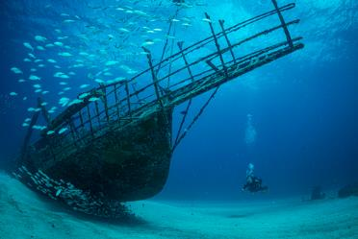
troebel
helder
= waar je niet doorheen kunt kijken
Het wrak ligt in troebel water. Je kunt het moeilijk vinden.
= waar je doorheen kan kijken, doorzichtig
Je kan het wrak goed zien. Het ligt in helder water.

Slide 13
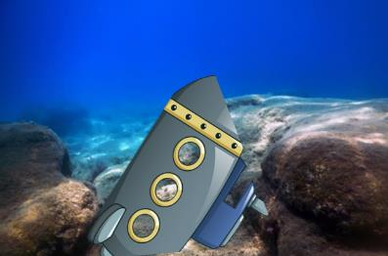
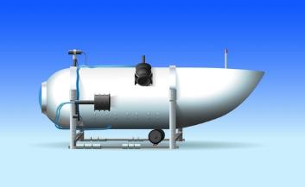
waarschijnlijk
zeker
= bijna zeker
De passagiers hebben de reis waarschijnlijk niet overleefd.
= als je weet dat het zo is
We weten zeker dat deze onderzeeër niet veilig is.
?

Slide 14
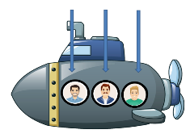
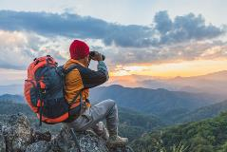
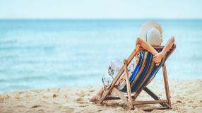
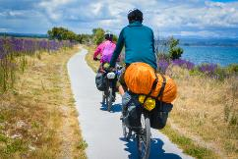
de toerist
= iemand die reist omdat hij of zij het leuk vindt
de backpacker
de strandtoerist
de fietstoerist

Slide 15
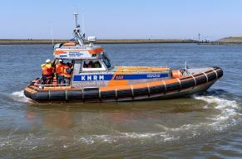
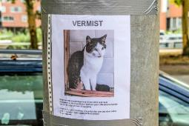
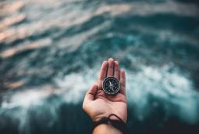
de reddingsboot
de zoektocht
= een soort reis die je maakt om iets of iemand te zoeken
vermist
het kompas

Slide 16
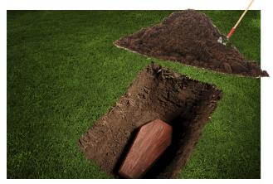
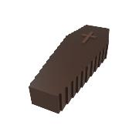
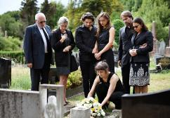
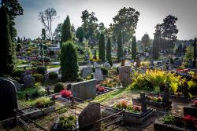
de kist
begraven
= iemand die dood is in een kist onder de aarde stoppen
de begrafenis
het kerkhof

Slide 17
bestaan = er zijn
Er bestaan veel mensen die het wrak van de Titanic met eigen ogen willen zien.

